Slide 1

罢
黜
百家

Slide 2
罢
黜
百家

Slide 3
思想∙演变
春
百家争鸣，异彩纷呈
秋
秦
法家思想，严刑峻法
朝
汉
道家思想，无为而治
初
武
儒家思想，正统独尊
帝

Slide 4
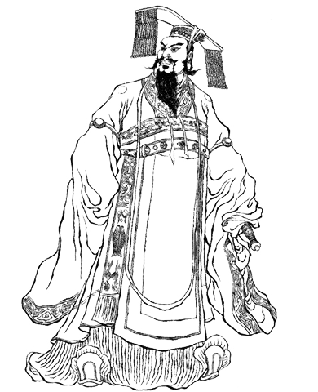
到了汉武帝时期，社会经济得到了极大的恢复。各诸侯国势力开始膨胀，大肆开展土地兼并。而北方的匈奴也开始蠢蠢欲动，此时汉武帝的选择就是加强中央集权，维护封建统治。

Slide 5
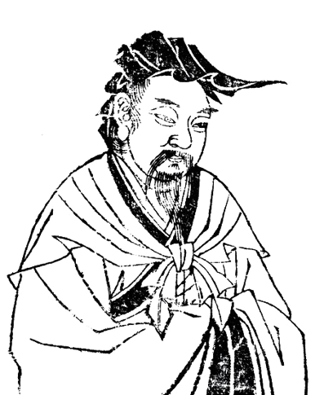
董仲舒，西汉广川人（今河北景县），西汉时期思想家，唯心主义哲学家和今文经学大师。
汉武帝下诏征求治国方略，董仲舒“罢黜百家，独尊儒术”主张被采纳，使儒学成为中国社会正统思想。
董仲舒
董仲舒是何许人也？

Slide 6
新儒学思想
加强中央集权：“罢黜百家，独尊儒术”
加强君权：“君权神授”“天人合一”
缓和阶级矛盾：“施行仁政”，限田、薄敛、省赋役
维护统治需要：“三纲五常”的伦理道德

Slide 7
思想∙作用
●新儒学为封建统治提供了理论依据
●为儒学成为封建社会的正统思想起到了关键性作用

Slide 8
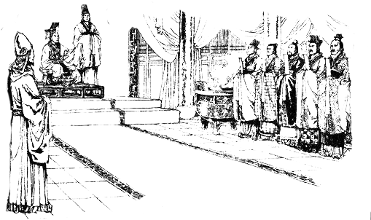
为什么汉武帝接受了董仲舒的建议？

Slide 9
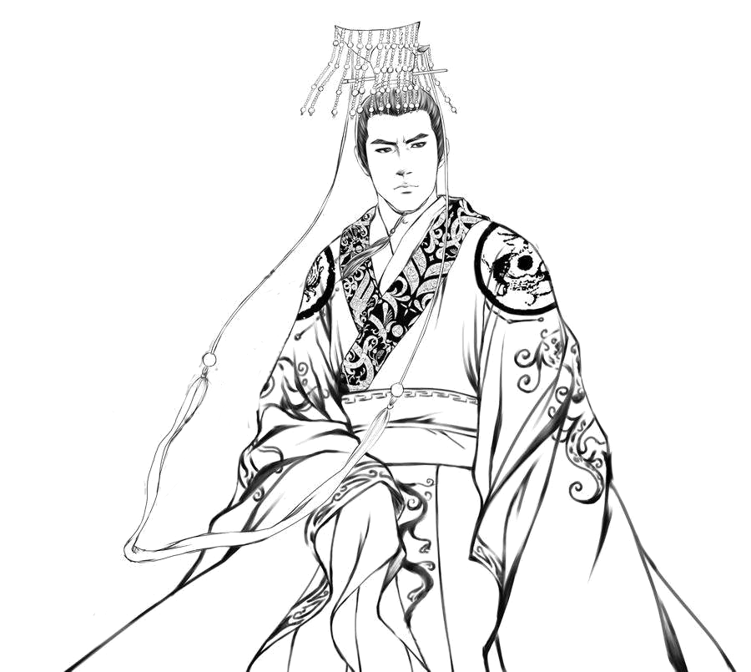
儒学的自我调节，符合中央集权的要求（根本原因）
汉武帝时期国力强盛，但危机四伏
政治上的统一，要求思想上的统一

Slide 10
武帝采取了什么措施呢？
思想：肯定了董仲舒的新儒学思想
政治：用文人儒者参与国家大政
教育：兴办太学和建立地方教育系统，使天下文士都学儒家经典，从此教育被儒家垄断。

Slide 11
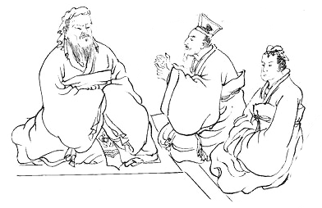
新儒家有哪些积极影响？
加强了中央集权，巩固了大一统的国家，有利于稳定社会秩序
对儒学为主流的传统文化起了积极作用
发扬了中华民族传统美德

Slide 12
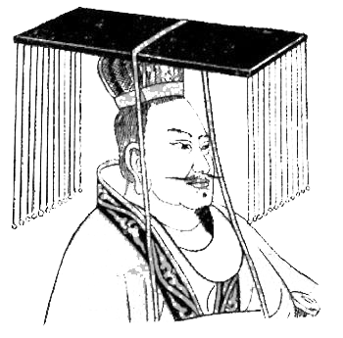
扼杀不同流派的思想，有专制作风、不利于科技文化的发展
带有神学迷信色彩，为了维护封建专制和等级制度而宣扬纲常伦理
新儒家消极影响？

Slide 13
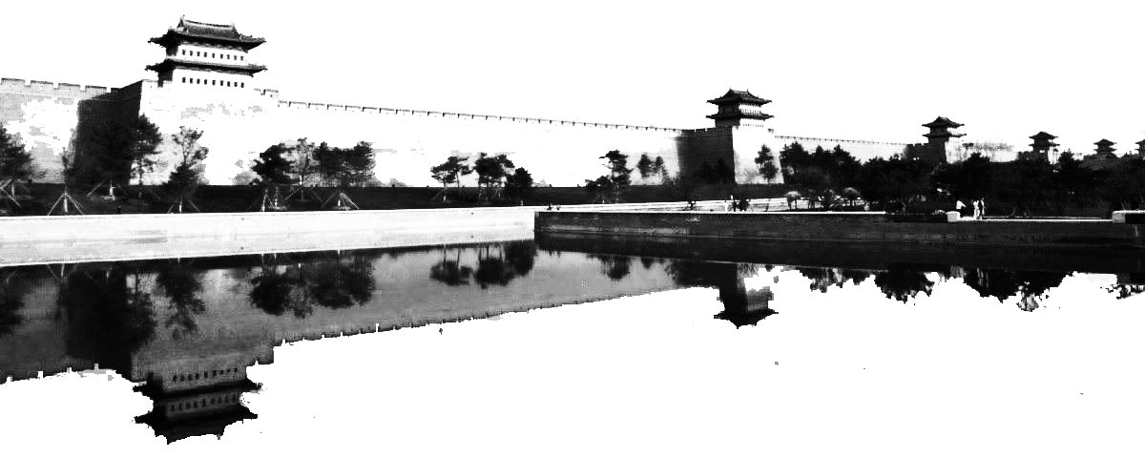
谢谢大家

